Slide 1
Zalogo

Slide 2
Leg de getallen 1 t/m 7 zo neer dat de som van de getallen in de driehoek en het vierkant gelijk is.

Slide 3
Gelijk of verschillend?

Slide 5
Leg de getallen 1 t/m 10 zo neer dat de som van de getallen op iedere lijn gelijk is.

Slide 6
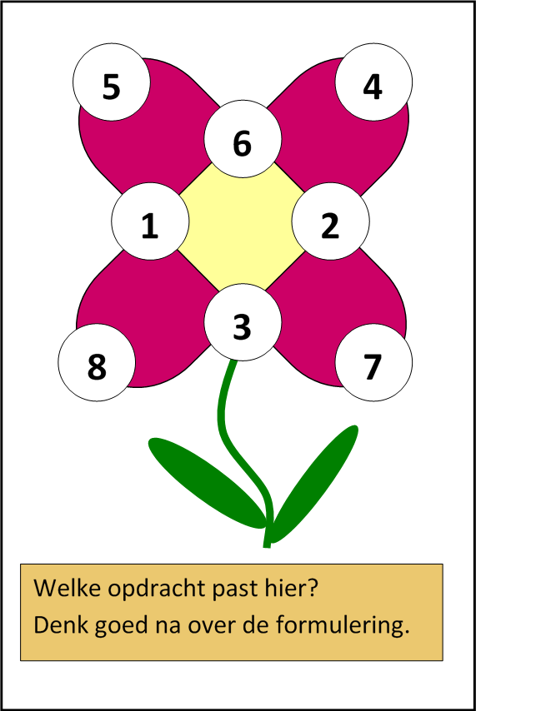

Slide 7
